Slide 1
A
M
B
Định nghĩa: Trung điểm M của đoạn thẳng AB là điểm nằm giữa A, B và cách đều A, B (MA = MB).
Chú ý: Trung điểm m của đoạn thẳng AB còn được gọi là điểm chính giữa của đoạn thẳng AB.

Slide 2
Bài tập 1: Hình vẽ nào sau đây cho biết I là trung điểm của đoạn thẳng PQ?

Slide 3
m
i
E
.
F
.
n
H.1
m
i
n
H.2
Chú ý:
Một đoạn thẳng chỉ có duy nhất 1 trung điểm (điểm chính giữa)
nhưng có vô số điểm nằm giữa 2 điểm còn lại.

Slide 4
Bài tập 2: Các kết luận sau đúng hay sai?
KẾT LUẬN | ĐÚNG | SAI
a) IA = IB
b) IA + IB = AB
c) IA + IB = AB và IA = IB
d) IA = IB =
X
HẾT GIỜ
150
157
17
79
111
59
140
148
124
132
143
147
122
125
128
154
160
133
146
130
26
71
24
36
65
75
80
97
179
164
22
27
46
55
93
98
1
13
23
43
62
86
6
57
94
152
7
145
149
153
144
121
141
126
129
134
118
178
162
169
174
123
127
131
16
19
58
82
91
109
110
155
158
170
142
12
35
49
60
67
74
81
84
85
87
88
112
113
119
159
173
176
167
156
5
11
14
18
20
21
29
33
37
39
41
44
47
50
51
53
54
61
64
66
69
70
72
76
89
95
102
105
107
115
116
172
168
171
2
4
15
25
30
34
45
52
63
73
83
103
106
3
8
10
31
X
38
175
104
177
68
117
180
108
114
120
166
28
40
56
90
96
99
100
101
9
32
42
48
77
78
92
161
163
165
X
X

Slide 5

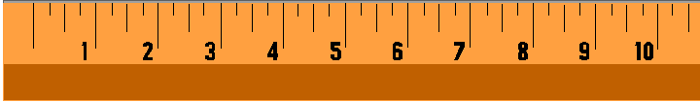
A
M
B
1,5cm
0

Slide 6
A
M
B

Slide 7
Cách 2 : Gấp giấy
A
B

Slide 8
Cách 2 : Gấp giấy
A
B

Slide 9
Cách 2 : Gấp giấy
A
B

Slide 10
Cách 2 : Gấp giấy
A
B

Slide 11
Cách 2 : Gấp giấy
A
B

Slide 12
Cách 2 : Gấp giấy
A
B

Slide 13
Cách 2 : Gấp giấy
A
B

Slide 14
Cách 2 : Gấp giấy
A
B

Slide 15
Cách 2 : Gấp giấy
A
B

Slide 16
Cách 2 : Gấp giấy
A
B

Slide 17
Cách 2 : Gấp giấy
A
B

Slide 18
Cách 2 : Gấp giấy
A
B

Slide 19
Cách 2 : Gấp giấy
A
B

Slide 20
Cách 2 : Gấp giấy
A
B

Slide 21
Cách 2 : Gấp giấy
A
B

Slide 22
Cách 2 : Gấp giấy
A
B

Slide 23
Cách 2 : Gấp giấy
A
B

Slide 24
Cách 2 : Gấp giấy
A
B

Slide 25
Cách 2 : Gấp giấy
A
B
M là trung điểm của đoạn thẳng AB
M

Slide 26

Dïng mét sîi d©y chia thanh gç th¼ng
thµnh hai phÇn dµi b»ng nhau?
Trung ®iÓm
cña thanh gç

Slide 27
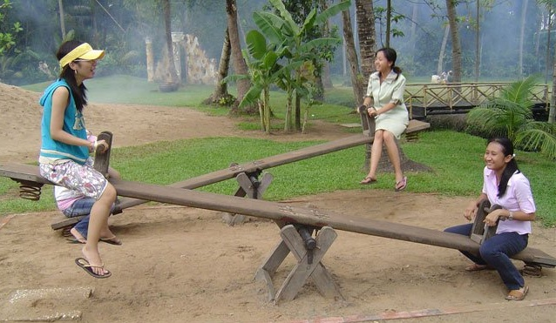
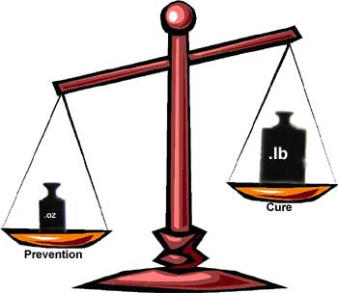
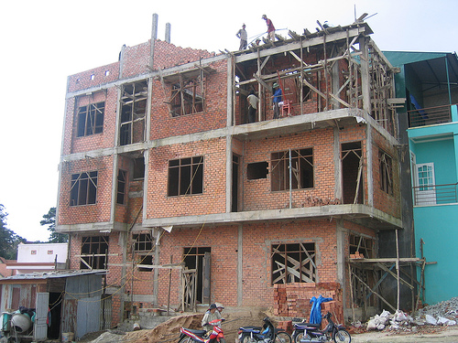
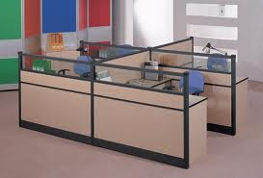
øng dông trung ®iÓm cña ®o¹n th¼ng trong thùc tÕ
Xác định điểm chính giữa của đoạn thẳng để đảm bảo các yêu cầu thực tiễn công việc, tính chính xác, tính pháp lí, tính thẩm mỹ….

Slide 28
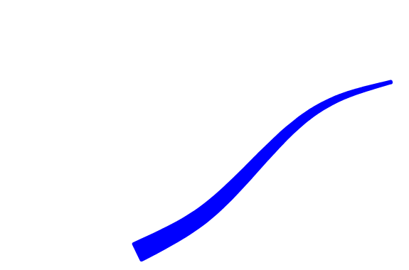
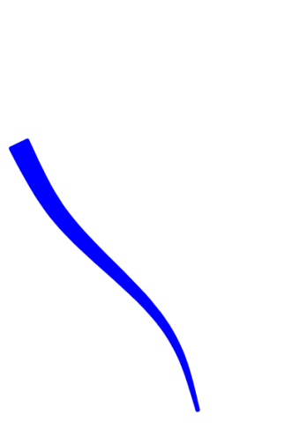
CỦNG CỐ BÀI HỌC
AM + MB = AB
và MA = MB
AM = MB = AB
M là trung điểm của AB khi :
Trung điểm của đoạn thẳng
Dùng thước có chia khoảng
Cách vẽ
Gấp giấy
Gấp dây

Slide 29
HƯỚNG DẪN VỀ NHÀ
Học thuộc định nghĩa trung điểm của đoạn thẳng.
Cách vẽ trung điểm của đoạn thẳng.
Phân biệt điểm nằm giữa và điểm chính giữa.
Làm các bài tập: 60-65 SGK-T 125,126.
Chuẩn bị bài ôn tập chương

Slide 30



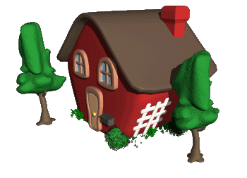



Cho đoạn thẳng AB, M là trung điểm của AB, MA = 4 cm. Tính MB?
Nếu điểm O là trung điểm của đoạn thẳng CD thì ta suy ra được điều gì ?
Một chú chim non bị lạc, không biết đường về nhà. Các em hãy giúp chú chim non này về nhà bằng cách trả lời đúng các câu hỏi từ 1 đến 3 nhé !
Nếu IM + IN = MN và IM = IN thì I gọi là
điểm gì của đoạn thẳng MN ?
I gọi là trung điểm của đoạn thẳng MN.
MB = MA= 4 cm
3
OC + OD = CD và OC = OD
2
1

Slide 31
Bài tập 65 (SBT/trang 105)
Cho đoạn thẳng AB dài 4cm, C là điểm nằm giữa A và B. Gọi M là trung điểm của AC và N là trung điểm của CB. Tính MN.
4cm
.
.
.
.
.
A
M
C
N
B

